Slide 1
第二章 簡單的C++
學習C++的基本語法
認識關鍵字與識別字的不同
學習程式碼偵錯的流程
學習如何提高程式的可讀性

Slide 2

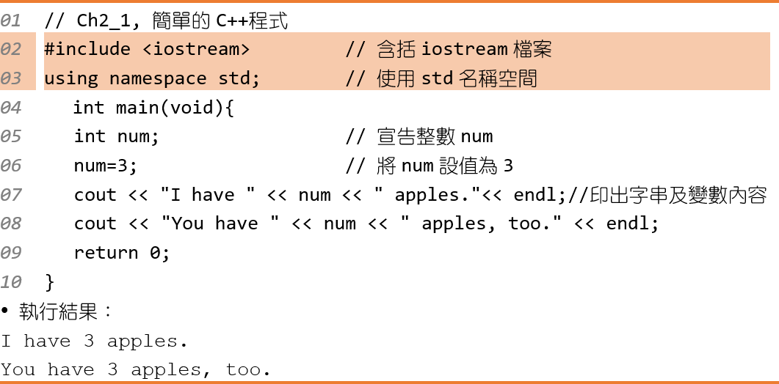
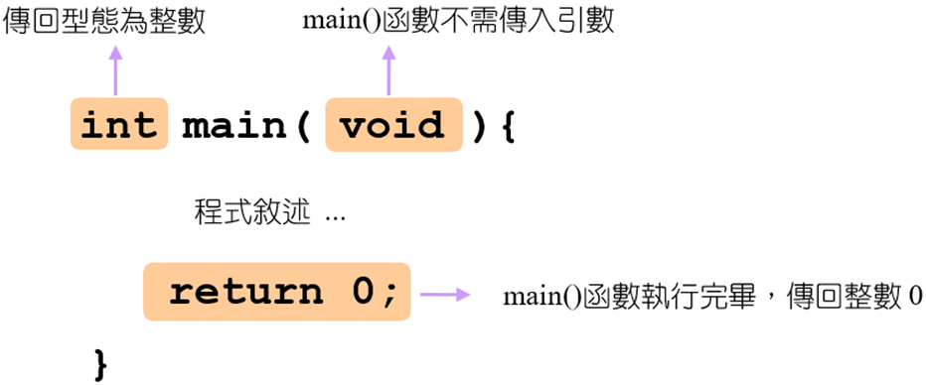
簡單的C++程式
2.1 簡單的例子

Slide 3
關於ISO C++的標準
2.1 簡單的例子
C++標頭檔可能有下面三種型態
C語言的標頭檔：以「.h」結尾
ISO C++新標準的標頭檔：沒有副檔名
從C移植過來的標頭檔，沒有副檔名，字首加小寫的c
新版的ISO C++必須利用using namespace來設定名稱空間為std

Slide 4
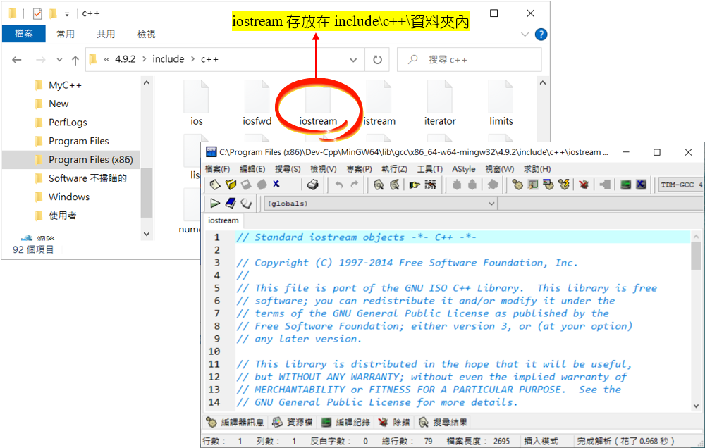
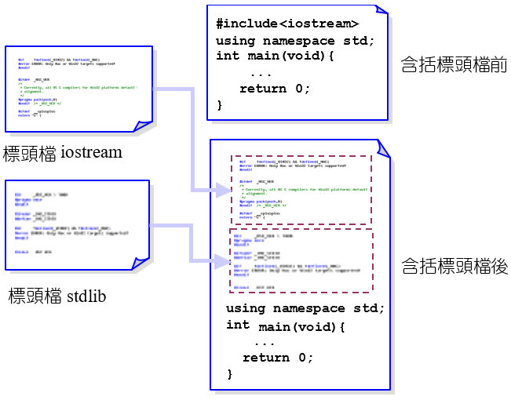
#include指令及標頭檔
2.2 C++程式解析
標頭檔（header file）永遠被含括在程式碼的起頭處
右圖為含括動作前後的比較
標頭檔的內容

Slide 5
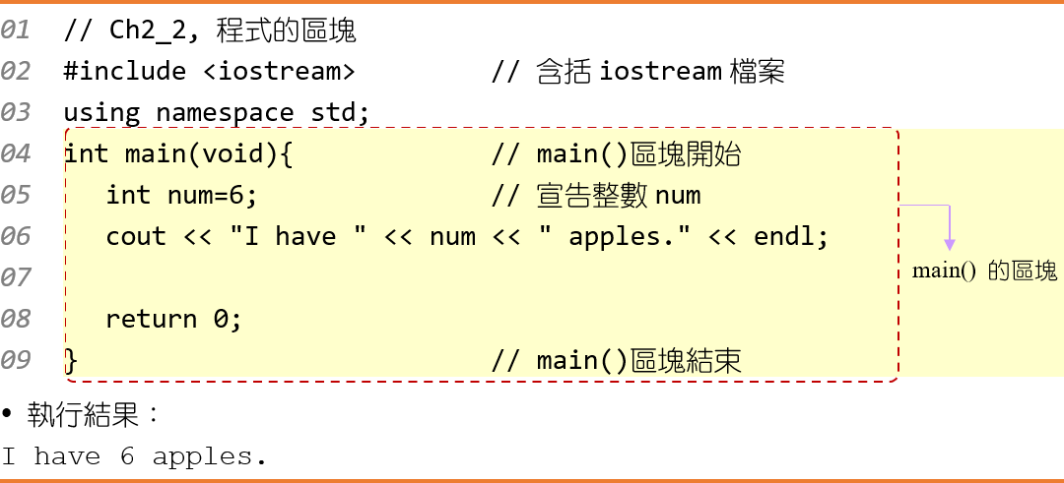
主函數、大括號、區塊與主體
2.2 C++程式解析
下面的範例說明什麼是程式區塊
主函數main()
main() 是程式執行的開端
每個C++程式必須有一個main()，而且只能有一個
大括號、區塊及主體
區塊從左大括號（{）開始，到右大括號（}）結束
指令敘述結束時，以分號「;」做結尾

Slide 6
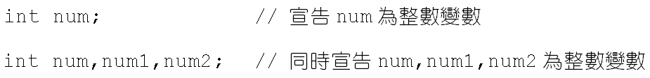
變數
2.2 C++程式解析
變數的宣告
變數的資料型態
資料型態有char, int, bool, long, short, float與double等
數值型態變數可分為有號（sign）或是無號（unsigned）
變數名稱與限制
通常會以變數所代表的意義來取名。
自訂變數的名稱不能使用到關鍵字。
變數名稱的字元可以是英文字母、數字或底線。
名稱中不能有空白字元，且第一個字元不能是數字

Slide 7
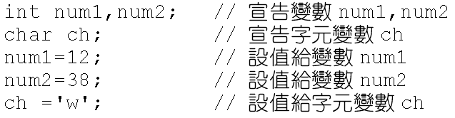
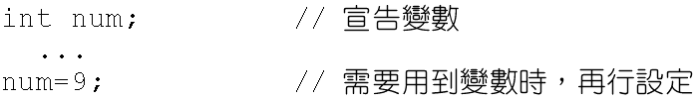
變數的設值
2.2 C++程式解析
方法1 在宣告的時候設值
方法2 宣告後再設值
方法3 在程式中的任何位置宣告並設值
為什麼要宣告變數
直譯式語言不需要宣告變數
編譯程式可找到錯誤的變數名稱，避免變數名稱誤用
將變數集中宣告時，在系統維護上也就容易得多

Slide 8
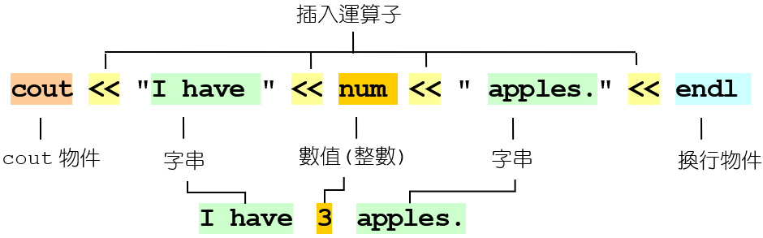
cout與插入運算子<<
2.2 C++程式解析
C++是採cout與「插入運算子<<」來輸出
以cout顯示字串：

Slide 9
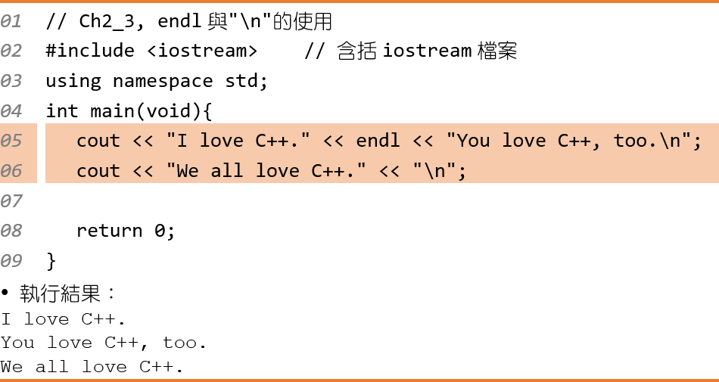
換行輸出的範例
2.2 C++程式解析
下面是把字串換行輸出的範例

Slide 10
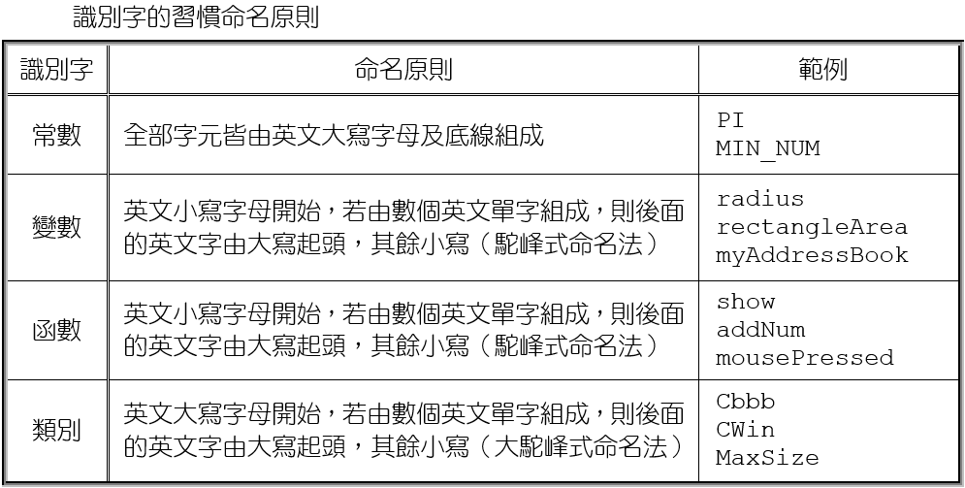
識別字
2.3 識別字及關鍵字
識別字是使用者用來命名變數或者是函數的文字
變數與函數的名稱均是識別字（identifier）
為識別字命名時，只要能代表變數的意義即可
識別字的習慣命名原則

Slide 11
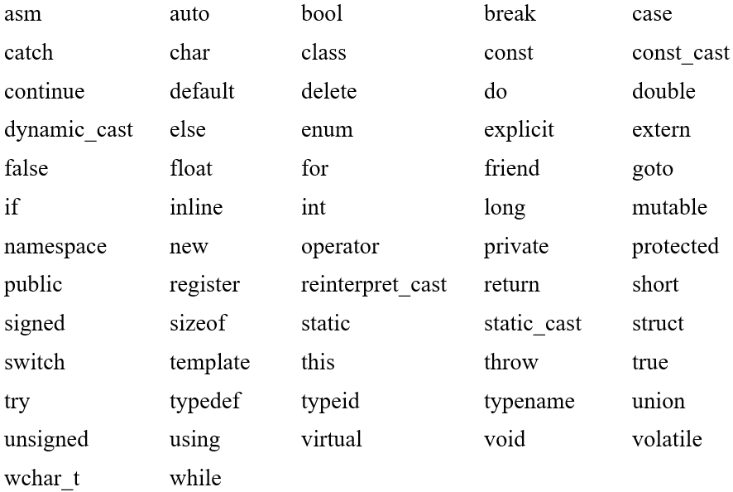
關鍵字
2.3 識別字及關鍵字
關鍵字（keyword）是編譯程式本身所使用的識別字
C++使用的關鍵字：

Slide 12
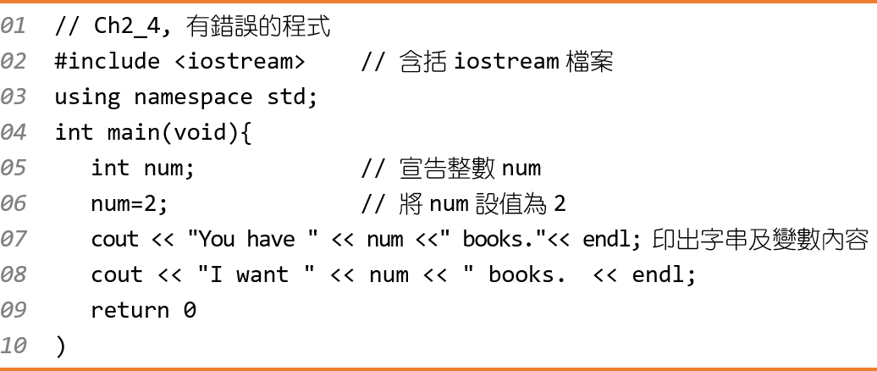
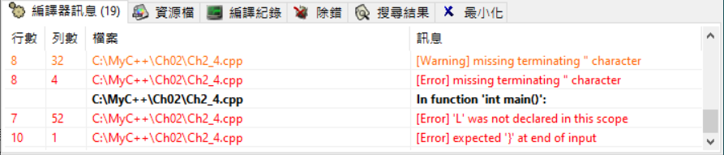
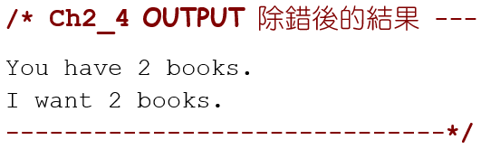
語法錯誤
2.4 偵錯
下面是有語法錯誤的程式
錯誤分為
語法錯誤
語意錯誤

Slide 13
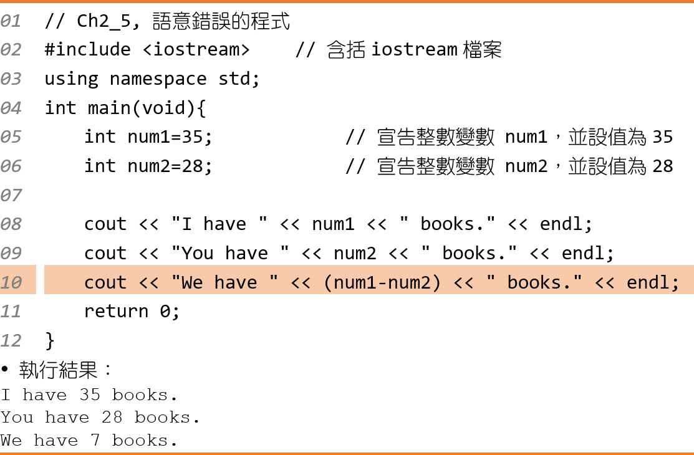
語意錯誤
2.4 偵錯
執行結果不符合要求，可能犯了語意錯誤

Slide 14
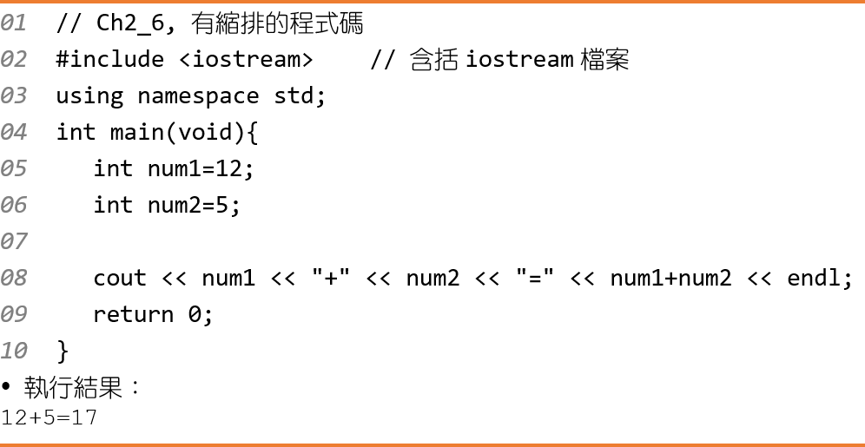
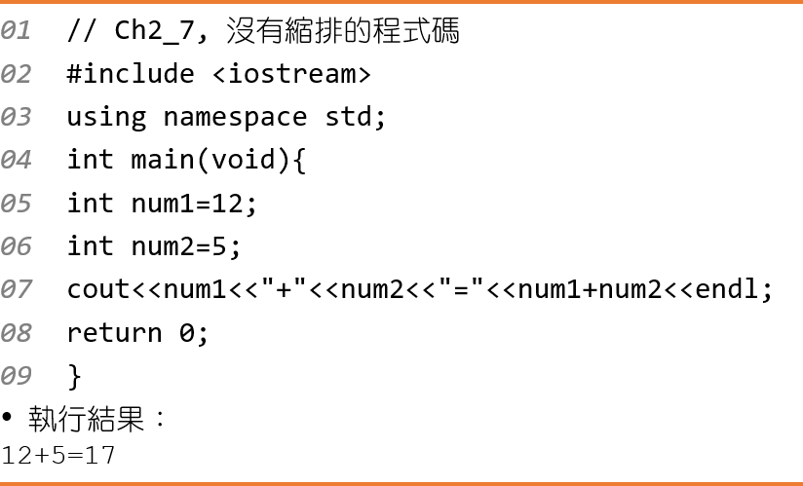
將程式碼縮排
2.5 提高程式的可讀性
有縮排的程式碼可提高可讀性
因為撰寫風格的關係，閱讀起來較為困難

Slide 15
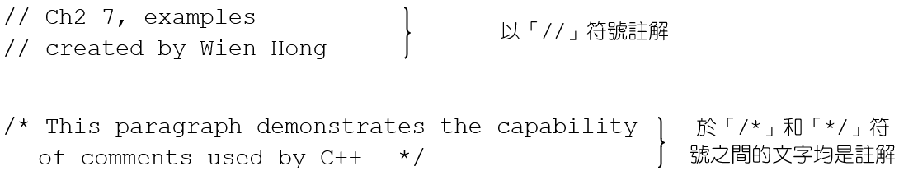
註解
2.5 提高程式的可讀性
註解有助於程式的閱讀與偵錯。
以「/*」開始，「*/」結尾，將欲註解的文字括起來
在程式碼起始處加入一段說明文字
將變數、函數、類別或是程式碼的作用寫出
在除錯的過程中，避免重複輸入，浪費時間

Slide 16
-The End-

